Slide 1
论文题目： Reduing Snapshots to Points: A Visual Analytics Approach to Dynamic Network Exploration 离散化Snapshots：一个用于动态网络探索的可视分析方法 使用矢量化、标准化以及降维技术将高维动态网络数据映射到二维空间，然后使用两个并列图做为可视化输出：一个展示网络快照（network Snapshot），一个显示网络演变。使用户更容易将异常与正常稳定的状态区分开来。
动态网络的可视化方法
离散化
向量化
投影
可视化

Slide 2
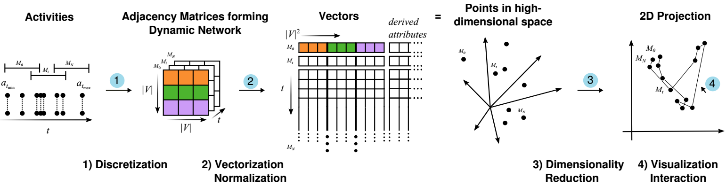

Slide 3
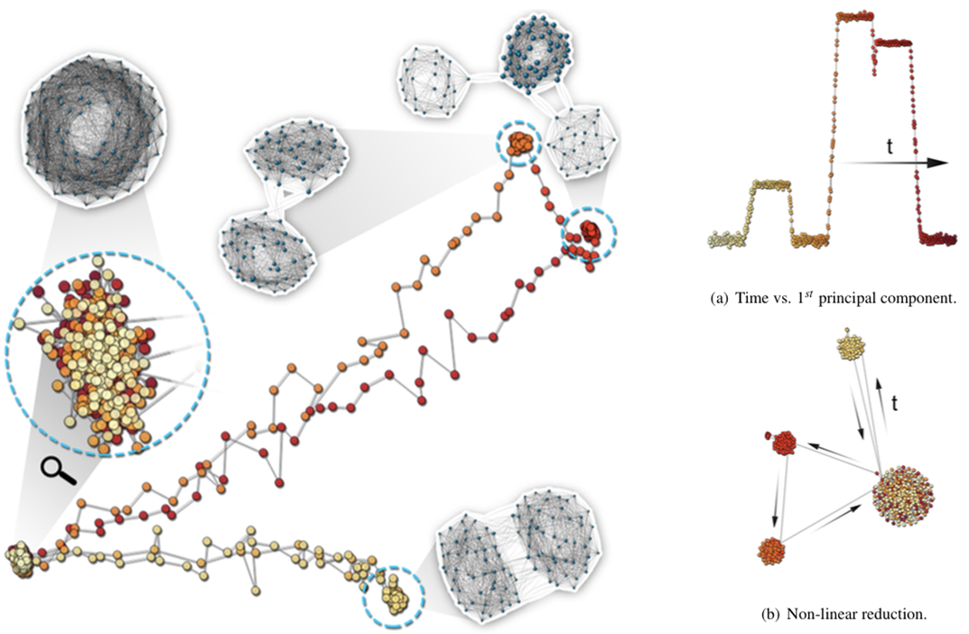
Case 1： 这是一个作者生成的动态网络数据，从左图中，我们可以看到有四个稳定态，颜色由浅到深编码了时间的推移，其中左下方的是反复出现的稳定态，可以看到它包含了多种不同颜色的节点。

Slide 4
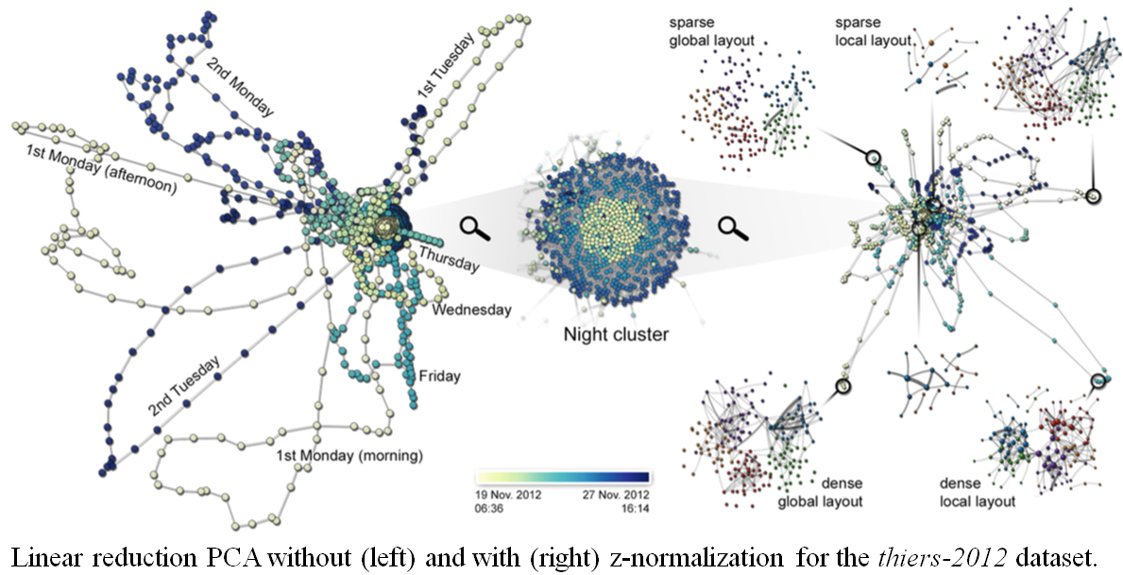
Case 2： 这是一个真实的数据集，记录了一个学校里180名学生在7个工作日内面对面接触的数据，一共有45,047条记录。最终生成的动态网络里面有180个节点、10,104条边，作者取的时间窗是60分钟，前后时间窗的重叠部分达到了54分钟，最终生成了2015个snapshots。 下图左边是PCA投影的结果，其中左边没有进行向量的归一化，而右边进行了 Z-normalization 的归一化。

Slide 5
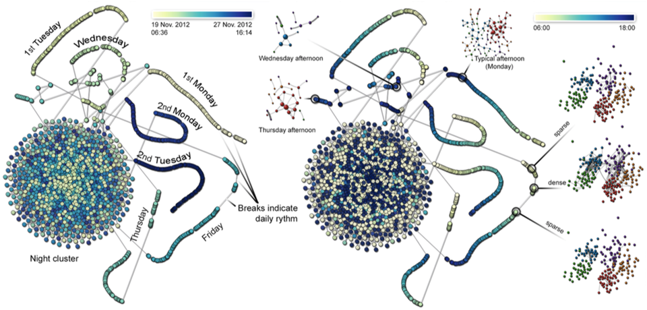
下图是使用非线性投影方法投影的结果，相比于PCA投影的结果，每个工作日的投影结构更为明显。

Slide 6
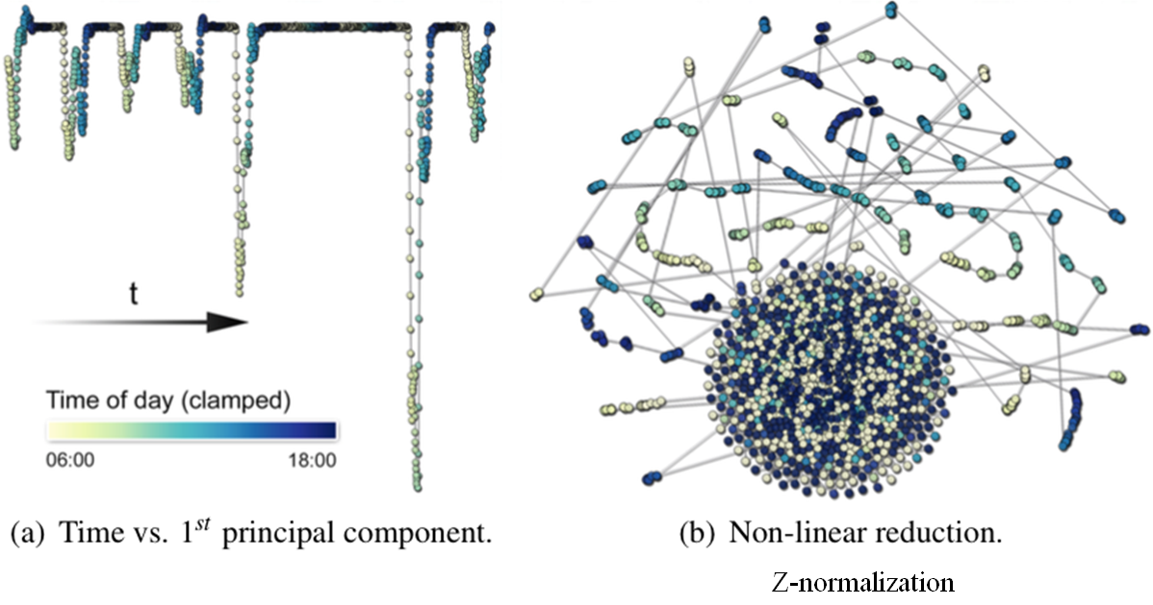
下图左边是将横轴替换成时间轴的PCA投影，可以看到规律的七个工作日的网络变化，早上开始逐渐变活跃，中午的活跃状态会降低，下午又会重新变活跃，直到晚上恢复完全的平静。而双休日由于没有数据，都处于平静的状态。右图是z-normalization归一化后进行非线性投影的结果，可以看到白天的活动都被分成了基本等长的一些小段，作者表示这是由于学校每次课都持续一个小时左右。

Slide 7
结论
这篇文章是VAST 2015的Best Paper，而文章的idea及文中用的方法并不复杂，我认为它获得这一荣誉的原因有：
1. 选题好，动态网络的分析是当前较为热门的问题，本文方法虽然简单，但是确实较为有效地解决了状态发现、状态转移分析等问题。
2. 虽然方法简单，但方法所涉及到的方方面面均进行了细致的讨论，整个工作做得相当完整。
3. 虚拟数据和实际数据相结合。虚拟数据的结果更为漂亮，比较能吸引人，也更容易让人理解方法本身。真实数据的分析进一步证明了方法的实用性。

Slide 8
Thank You!

